Slide 1
Дипломный проект на тему «Станция переливания крови»
МИНИСТЕРСТВО ПРОМЫШЛЕННОСТИ И ТОРГОВЛИ
ТВЕРСКОЙ ОБЛАСТИ
Государственное бюджетное профессиональное образовательное учреждение
«Вышневолоцкий колледж»
Выполнил студент группы П-46
Кузнецов Егор Сергеевич
Руководитель:
Малышева Анна Андреевна
г. Вышний Волочек
2023 г.

Slide 2
Цель проекта
Разработка информационной системы по теме «Станция переливания крови».

Slide 3
Задачи проекта
Изучить программы Microsoft SQL Server и Visual Studio;
Изучить тему «Станция переливания крови»;
Создать базу данных;
Разработать приложение;
Провести тестирование;

Slide 4
Предметная область
Ста́нция перелива́ния кро́ви — базовое медицинское учреждение Службы крови, важнейшей отрасли здравоохранения, целью которой является обеспечение качественной трансфузионной терапии.

Slide 5
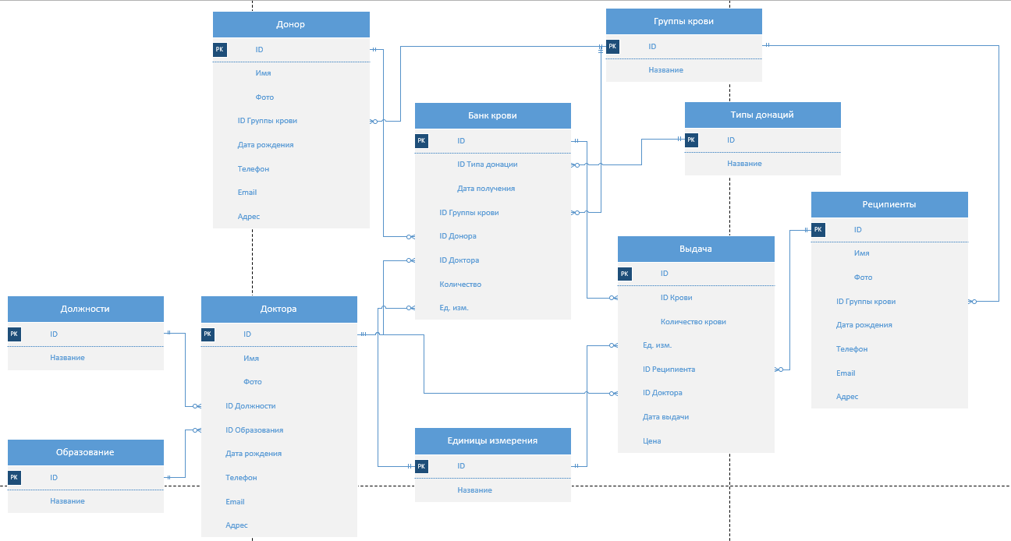
ERD

Slide 6
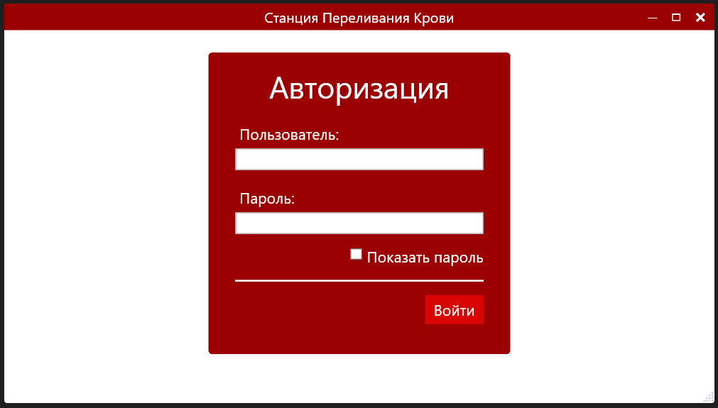
Запуск системы

Slide 7
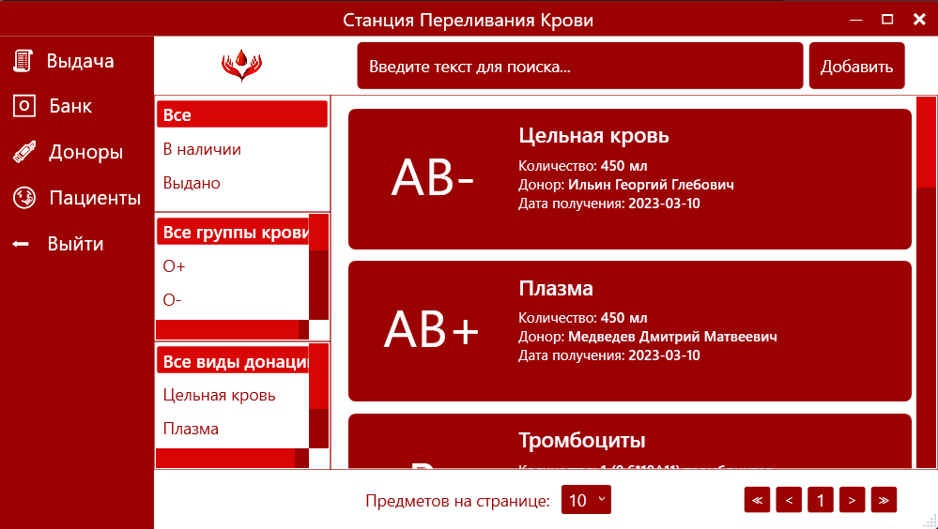
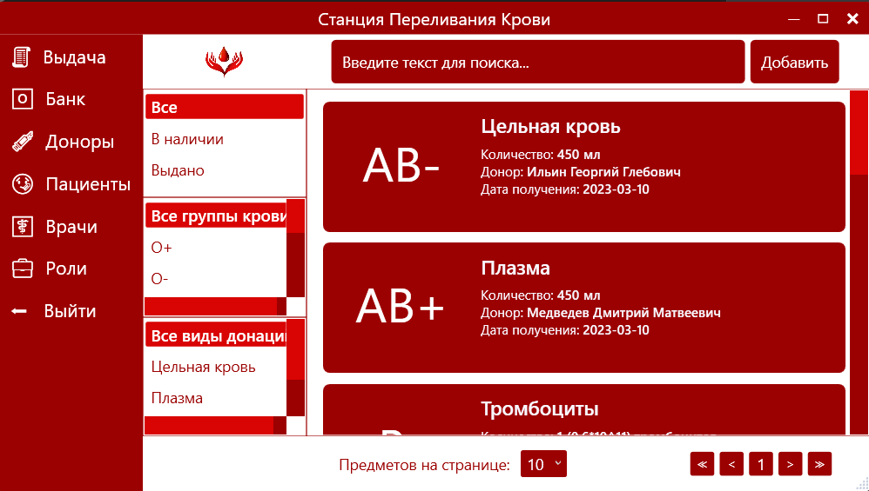
Авторизация

Slide 8
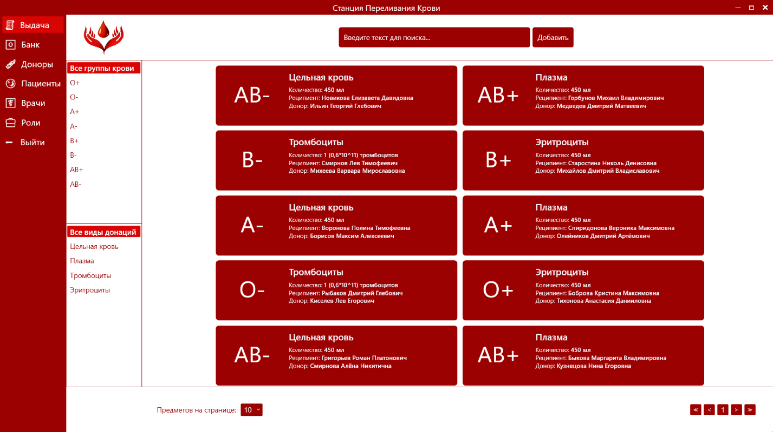

Окна с данными

Slide 9
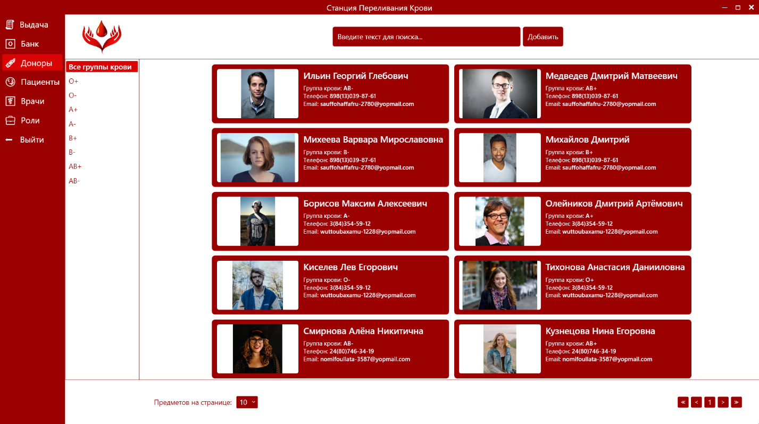
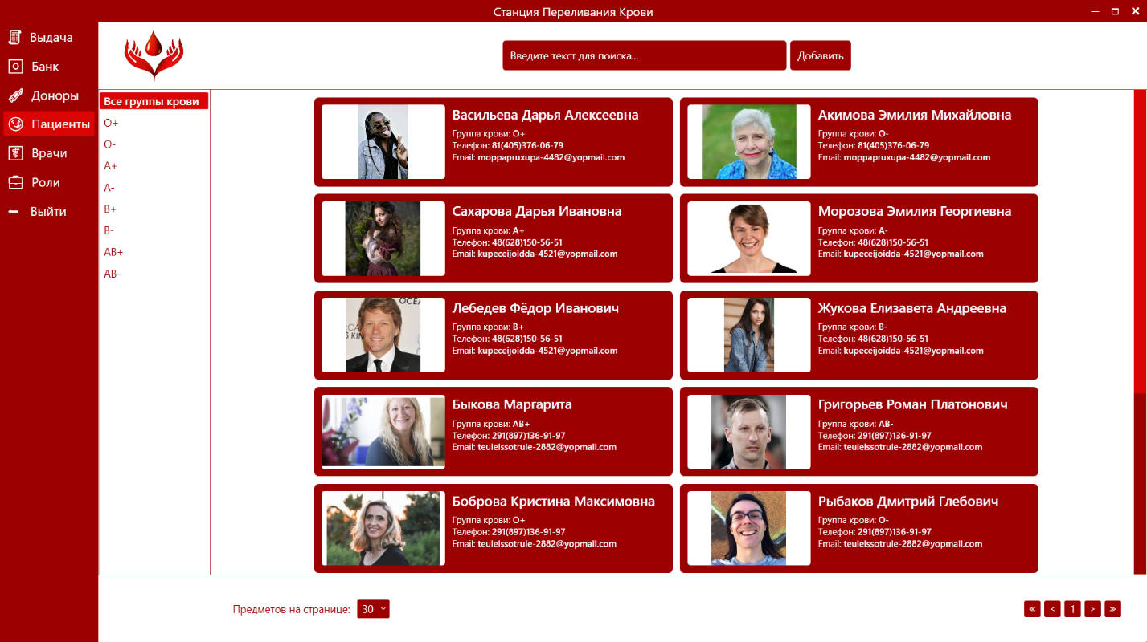
Окна с данными

Slide 10
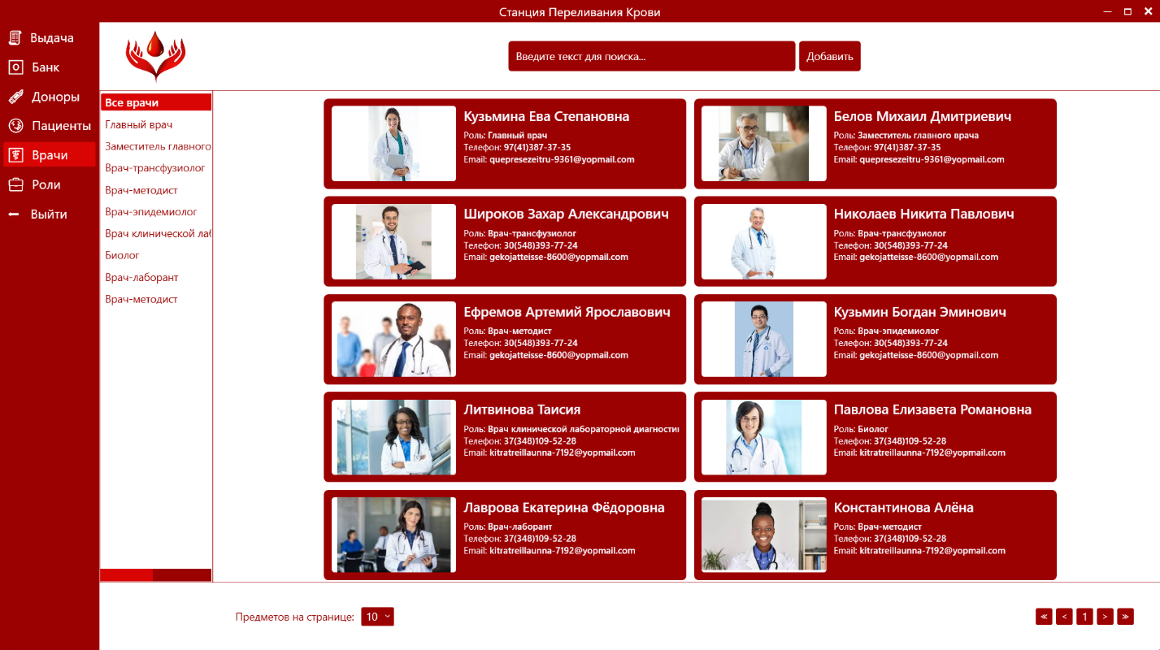
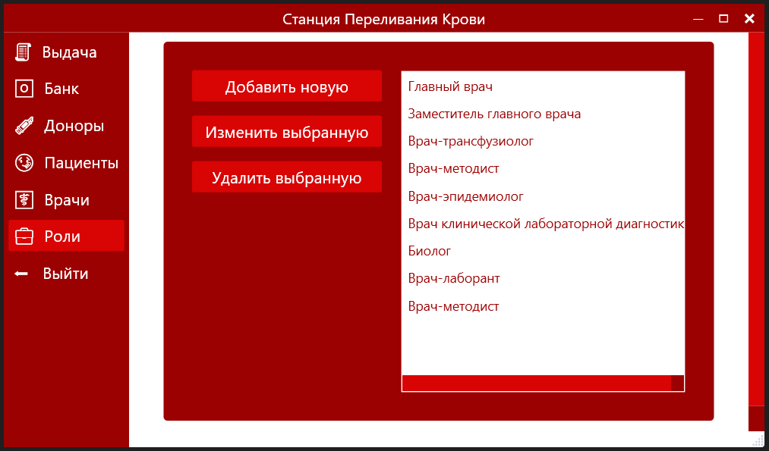
Окна с данными

Slide 11

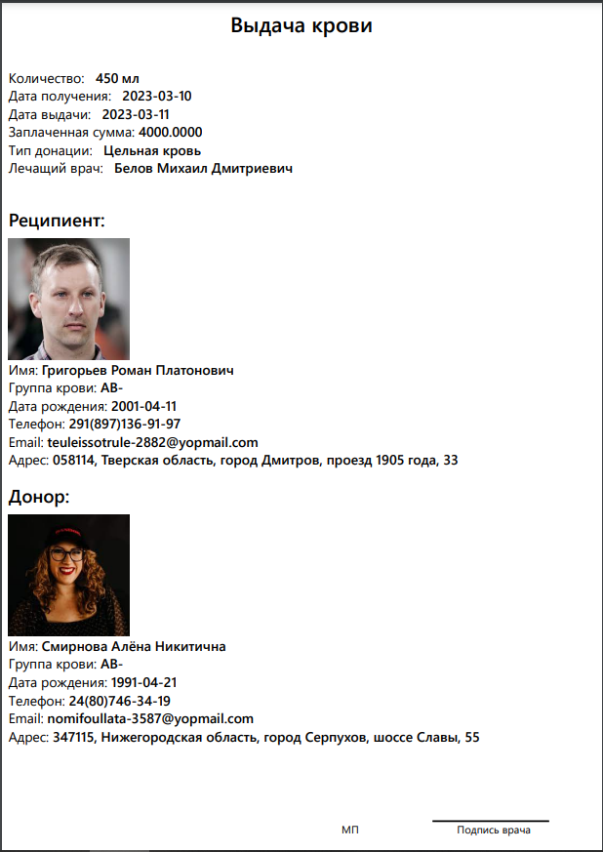
Вывод данных на печать

Slide 12
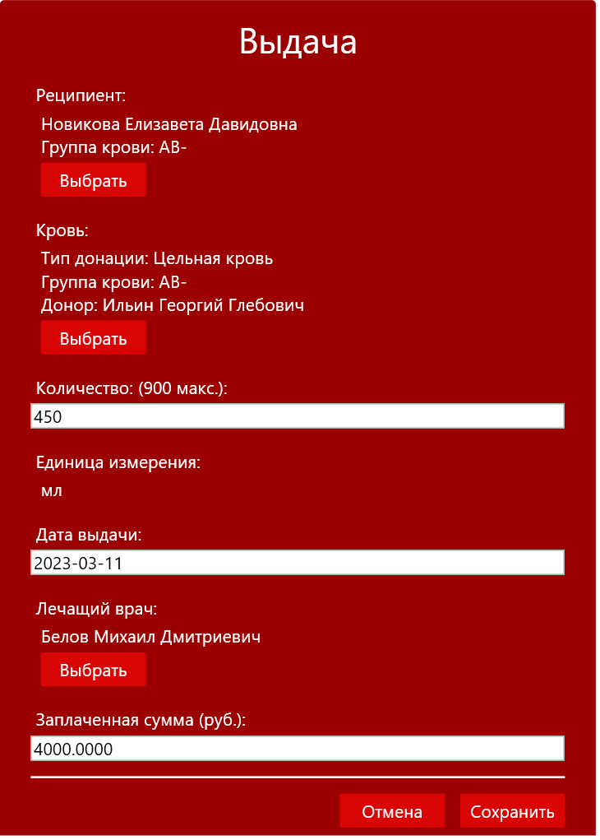
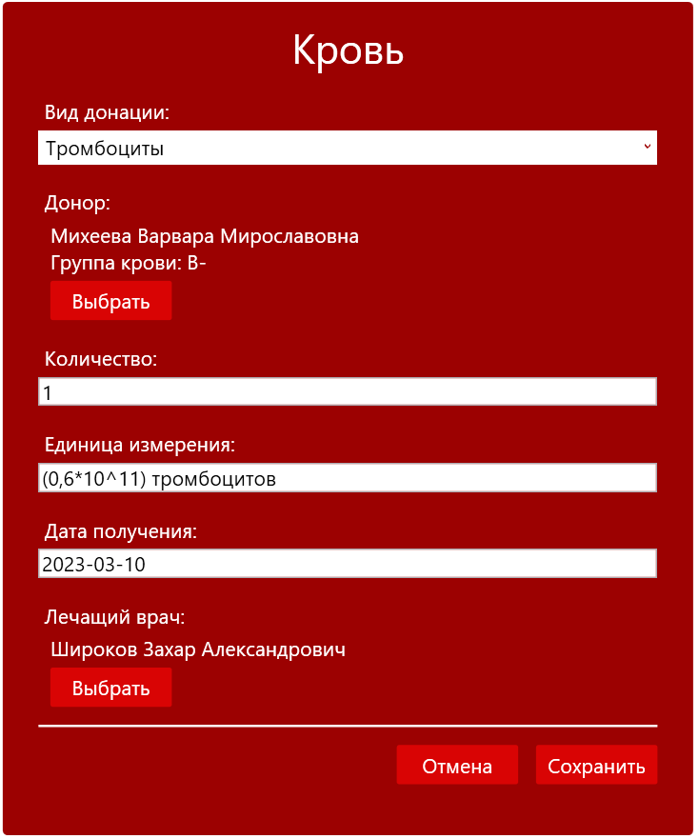
Окна редактирования данных

Slide 13
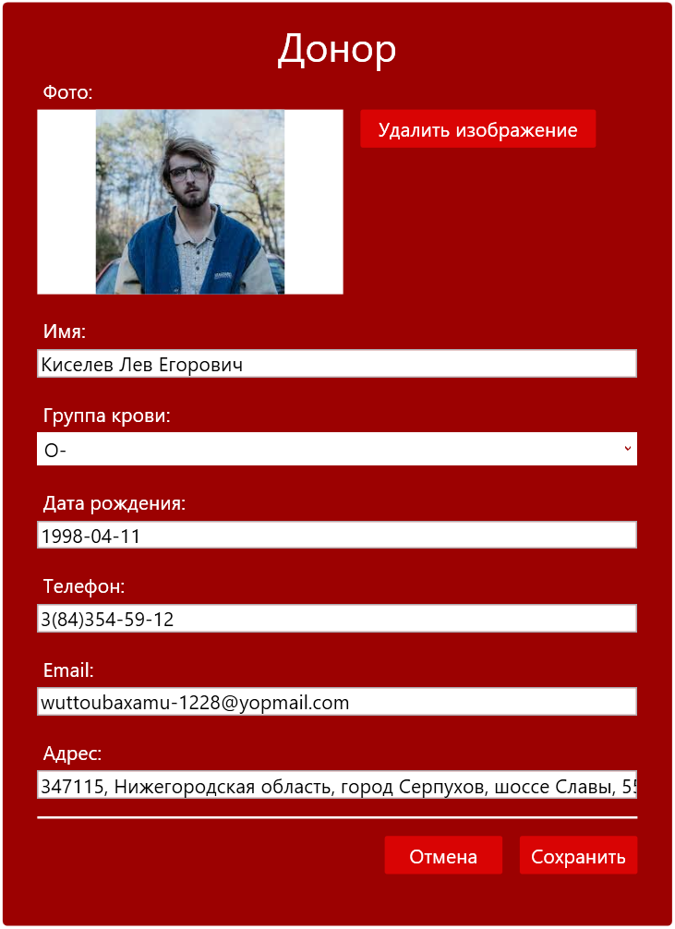
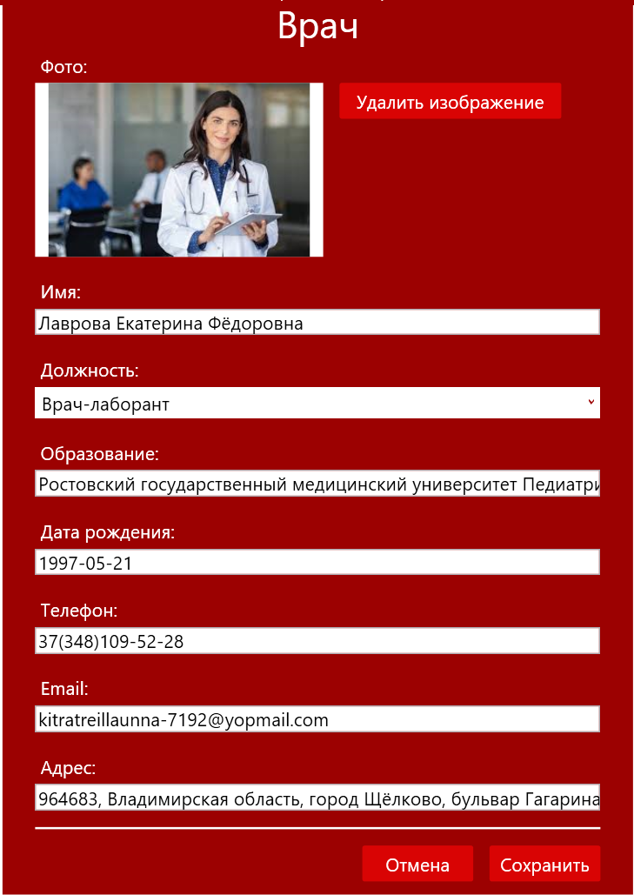
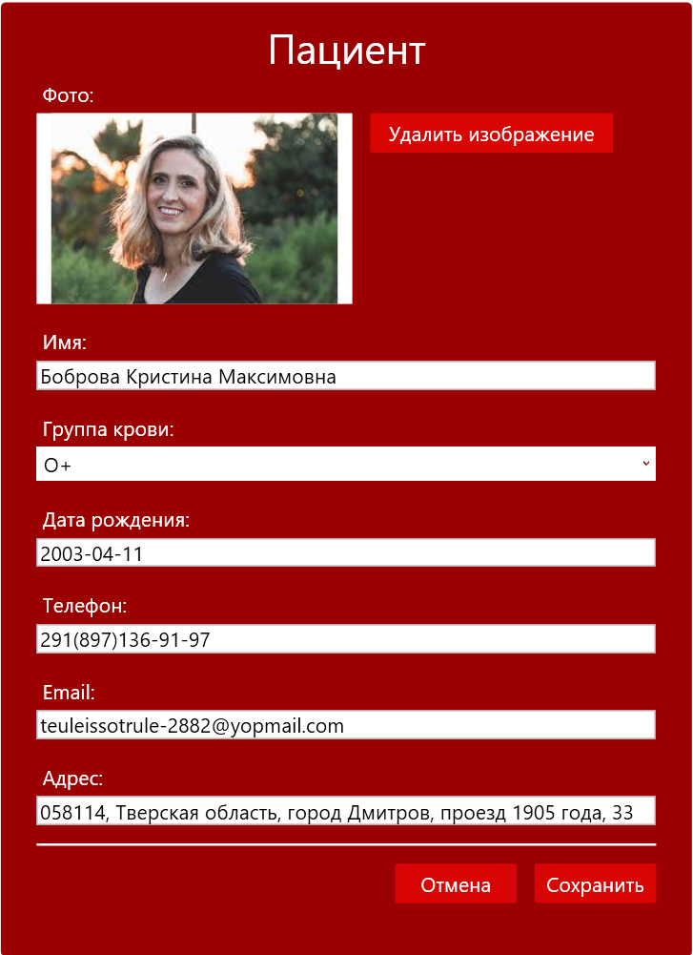
Окна редактирования данных

Slide 14
Экономическое обоснование
Затраты на разработку программы равны 107500 руб.
Срок окупаемости программы составляет 0,09 года.
Коэффициент эффективности капитальных вложений равняется 11,46.
Годовая экономия при использовании программы составляет 489470,21 руб.

Slide 15
Заключение
Цели и задачи проекта выполнены. Данная информационная система повышает качество ведения оперативного учета на предприятии.

